Slide 1
データサイエンスシステム開発_フロー

Slide 2
データサイエンスシステム開発_文書体系
各開発機能 | Business (業務構築) | Requirement (機能定義) | Analyze and Base design (分析とモデリング) | Design (システム設計) | Implementation (実装)
開発文書 | [BS-1] 業務機能一覧表 | [RQ-1] システム機能展開図 | [AM-1] システムコンセプト図
 | [BS-2] 機能目標定義図 | [RQ-2] システム機能一覧表 | [AM-2] システムアクティビティ図
 | [BS-3] 開発効果試算表 | [RQ-3] システム機能解説図 | [AM-3] システム分析モデル
 | [BS-4] 開発計画書 | [RQ-4] 機能要求分析図 | [AM-4] データ解説図
 |  | [RQ-5] システム要求分析図 | [AM-5] データアセスメントレポート
 |  | [RQ-6] 開発判断DA表 | [AM-6] リスク評価図
 |  | [RQ-7] ユースケース定義図 | [AM-7] モデル要件定義図
 |  | [RQ-8] UAT計画図 | [AM-8] システムIPO図
 |  |  | [AM-9]データ設計図
 |  |  | [AM-10] テスト条件表
 |  |  | [AM-11] 学習データ設計図
 |  |  | [AM-12]テストデータ設計図
 |  |  | [AM-13] 学習システム設計図
 |  |  | [AM-14] データ前処理設計図
 |  |  | [AM-15] アルゴリズム設計図
 |  |  | [AM-16] 学習計画書
 |  |  | [AM-17] 学習ログ記録
 |  |  | [AM-18] パラメータ最適化レポート
 |  |  | [AM-19] テストレポート
 |  |  | [AM-20] 制限事項
 |  |  | [AM-21] コード解説

Slide 3
[BS] Business (業務構築)プロセス作業分野
概要
目的
開発する業務機能を定義し、全体および個別機能開発への要求、将来の方向性を明確にする。
開発した機能が密接につながるようにし、利活用を促進させる。
開発に苦労するパターン
理想の開発像
システムプラットフォームに機能拡張ごとに随時追加していく。
個別に開発するため、あらかじめ理想状態を想定できずに開発効率が低下する。
拡張性や継続開発を想定したシステムプラットフォームを開発
開発効率を促進させる。
個別の業務の効率化
各システム機能の開発
機能の動線
個別の業務の効率化
新しい業務の創造
新しい価値の創造
幅拡大、理想の先
業務の行動に結びつき難く利活用につながらない
新しい提案を業務と結びつく
形で作り難い
個別機能の開発
現状と理想のGAPを明確にする
効果を定量的に見積もる
現在の業務
業務フローの可視化
効率化の視点を探す
動線
個別業務

Slide 4
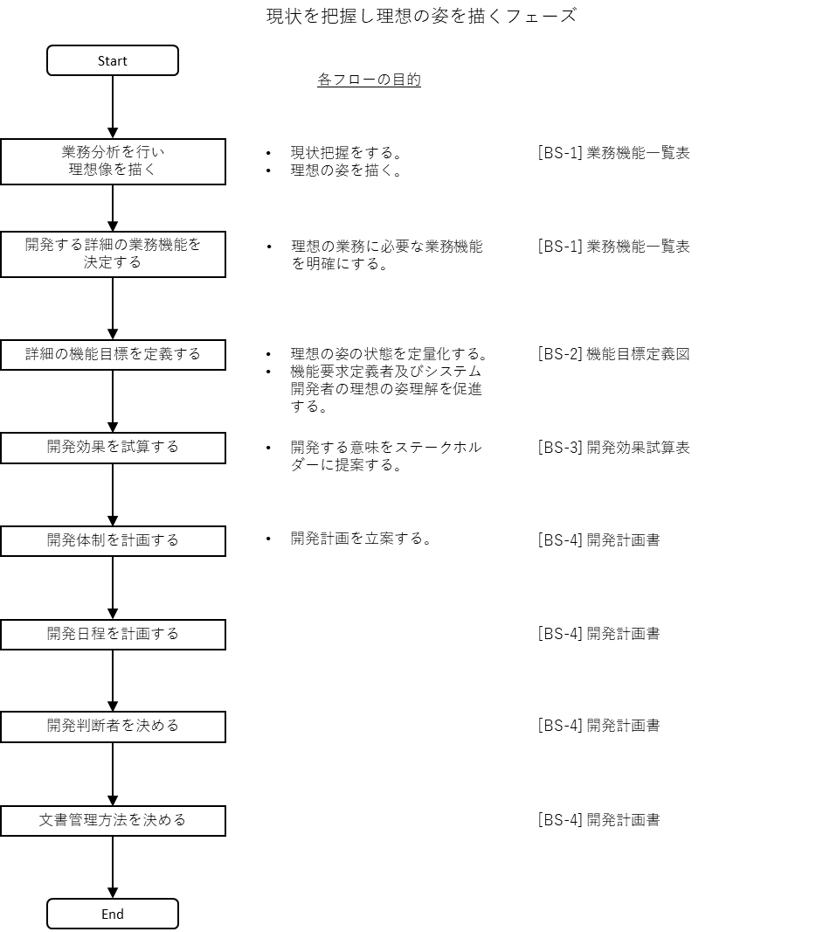
[BS] Business (業務構築)プロセス作業分野
詳細の業務フロー

Slide 5
[BS-1] 業務機能一覧表 | 作成者 |  | 作成日 |  | version
概要
目的
開発する業務機能を明確にし、各業務の前後関係を可視化する。
開発する詳細の機能を決定し、どんな改善を行いたいか？要求元の開発要求を明確にする。
用語
大枠の機能：上位の業務機能。例えば『歩留まり監視業務』といった目的レベルの機能名とする。
詳細の機能：大枠の機能より下位の業務機能。例えば『データ収集』『レポート作成』等の業務遂行単位レベルの機能名とする。
開発要求：大枠の業務機能の改善コンセプトから、詳細の機能を改善したい具体的な内容に落とし込み、明確にする。

Slide 6
[BS-1] 業務機能一覧表 | 作成者 |  | 作成日 |  | version
実施方法
①開発する大枠の機能を選択する。
部署の方針や開発プロジェクトのCTQ等から、目的レベルの業務機能を選択する。
*より上位の開発思想で、開発する大枠の機能を抽出するアプローチもあり得るが、AIシステム開発の範囲を超えるため、本書では取り扱わない。
②大枠の機能を詳細の機能に分解する。
下図のように、大枠の機能を構成する各業務の遂行単位で詳細の機能をリストアップし書き出す。システム化を想定できる個別単位と考えてもよい。
この時、あまり個別の人の動作(PCの立ち上げ、エクセル表まとめ)といった細かい単位まで分解しない事。
大枠の機能
詳細の機能
歩留まり監視業務
データ収集
考察
データ整形
判断
可視化
レポート

Slide 7
[BS-1] 業務機能一覧表 | 作成者 |  | 作成日 |  | version
概要
③業務フロー図を作成する
書き出した詳細の機能を、以下の図のように業務の流れを意識してフロー図を作成する。
その際に条件分岐等あれば、その判定フローや繰り返しの表現も描く。
大枠の機能
詳細の機能
歩留まり監視業務
START
1.0h
データ収集
1.0h
現在の業務の流れを可視化する
データ整形
合わせて各詳細の機能にかかっているコスト(時間、工数)や、結果の品質に関わる重要なポイントがあれば明示する。
0.5h
可視化
0.5h
考察
0.5h
判断
2.0h
レポート
END

Slide 8
[BS-1] 業務機能一覧表 | 作成者 |  | 作成日 |  | version
概要
④開発要求を描く。
部署の方針や開発プロジェクトのCTQ等から、達成したい業務の理想像を描く事。
その理想像を達成するために、実現・具現化したいことを開発要求として文書化する。
その際の理想の業務フローも併せて構築し、可視化する。
⑤システム開発が必要な詳細の機能の対象を選択する。
⑥業務機能一覧表に結果をまとめて文書化する。
As-Is
To-be
システム開発が必要
START
START
データ収集
自動で判断され、自動で作成された
レポート確認から始めたい。
レポート確認
データ整形
自動化
データ確認
レポートの根拠を見に行けるようにしたい。
可視化
考察
考察
自動化
自動で判断された結果に対して、
GO/No GOの最終判断だけにするようにしたい
判断
判断
レポート
レポート
END
END

Slide 9
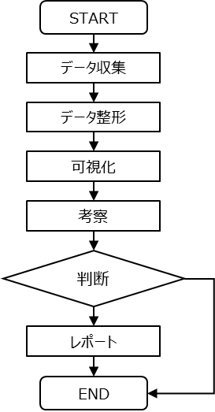
歩留まり監視業務
As-Is
To-be
開発対象 | 番号 | 詳細の機能 | 内容と開発要求
● | 1 | レポート確認 | ・流動実績データを収集し、自動で異常判断された結果のレポートを確認する。 ・レポートはアプリ上で簡単に見れるようにしたい。
● | 2 | データ確認 | ・自動で判断された根拠をデータで確認する。 ・レポートからスムーズにその根拠データが確認できるようにしたい。
 | 3 | 考察 | ・レポートと根拠データを確認し、エンジニアリング視点で考察する。
 | 4 | 判断 | ・対策要否を判断する。
 | 5 | レポート | ・レポートを作成し、関係者に展開する。
START
レポート確認
データ確認
考察
判断
レポート
END
上記表のカラムの説明
・開発対象
システム開発が必要な詳細の機能
・番号
この大枠の機能上の採番。複数のシステム開発を行う場合に区別できるようになっていれば良い。
・詳細の機能
各業務の遂行単位。業務フロー上のブロックの中身に対応する。
・内容と開発要求
システム化したい内容。利用者が体感する実現したシステムの姿を想像し描く。
業務フローが複雑な場合は、別紙参照でも良い。
現状と改善後の差がわかるように記載する事。

Slide 10
[BS-2] 機能目標定義図 | 作成者 |  | 作成日 |  | version
概要
目的
システム化する業務の機能が達成すべき目標レベルを明確化する。
達成した際の効果を試算するために必要な数値情報を得る。
用語
利用時の品質：利用者がシステムの利用を通して享受する品質利益。(ISO/IEC25010を参考)
品質特性：利用者が得られる品質利益をカテゴリ分けしたもの。詳細は別表を参照。
品質副特性：品質特性をさらに細分化して定義したもの。詳細は別表を参照。
アクター：想定するシステム利用者。

Slide 11
[BS-2] 機能目標定義図 | 作成者 |  | 作成日 |  | version
実施方法
①開発する詳細の機能を選択する。
業務機能一覧作成時に複数の機能を開発対象とした場合、それぞれ個別に実施する事。
②想定するアクター(システム利用者)を定義する。
例えば、『業務経験3年の中堅層』といったように利用者の技量がわかるようなものが良い。
利用者が全域にわたる場合でも、システム開発者の意識を統一できるように設定できると、以降の提案内容の品質向上が望める。
③現状の状態を測り数値化する。
各品質別の入力例は、別表を参照。
②で定義したアクターで想定される現状の状況を数値で測り入力する。効果を試算するためであるため、目安値で構わない。
業務機能定義時に複数の機能をまとめた場合は、その合計値で入力する事。
④開発するシステムで達成したい目標値を数値化する。
③で数値化した定義と同じ量で、システム化されることで得たい利用時品質を数値化する。
後の機能開発時に立案するシステム化案の品質目標、コスト、開発期間に関わるため、可能な限り具体化する事。
目標設定の必要がないものは、数値目標を立てない。つまり目標設定しないという事も重要。ただし以降の機能開発で考慮されない事を念頭に判断する事。
この時点では実現性は仮置きで良い。機能開発と基本設計(POC)時に実現性の見積もりや達成値を見て最終的な利用時品質の目標を決定する。

Slide 12
[BS-2] 機能目標定義図 | 作成者 |  | 作成日 |  | version
利用時品質の品質特性と品質副特性

Slide 13
品質特性 | 品質副特性 | アクター | 現状 | 目標 | 説明
有効性 | 有効性
効率性 | 効率性
満足性 | 実用性
 | 信用性
 | 快感性
 | 快適性
リスク回避性 | 経済リスク緩和性
 | 健康・安全 リスク緩和性
 | 環境リスク緩和性
利用状況網羅性 | 利用状況安全性
 | 柔軟性

Slide 14
[BS-3] 効果試算表 | 作成者 |  | 作成日 |  | version
概要
目的
開発の着手判断をするために必要な、金額効果見込みを試算する。
また機能開発時着手時に、開発コストと照らし合わせて手法選択する際の基準として扱う。
最終的にシステムリリース後に得られた開発効果と照らし合わせる事で振り返りを実施する事に使用する。
振り返りは、効果既達または未達時の要因分析にも活用し、更なる改善方策立案に使用できる。
用語
オポチュニティ：効果の最大規模。
期待効果：実際に刈り取れる期待効果の見込み。新規システムの定着率などを想定する。

Slide 15
[BS-3] 効果試算表 | 作成者 |  | 作成日 |  | version
実施方法
①開発する詳細の機能を選択する。
業務機能一覧作成時に複数の機能を開発対象とした場合、それぞれ個別に実施する事。
②オポチュニティを試算する。
機能目標が達成できた時の品質と現状の品質の差から計算する。
各品質視点で試算する上での参考は以下のように行う。
例えこれら例に当てはまらない場合は、個別の考え方について計算しても良い。ただしその算出根拠は効果試算表に記録として記すこと。
③期待効果を試算する。
システム導入後の効果を、現実的な係数をかけるなどして試算する。
例えば工数による効果であれば、システム定着率を仮定をおいて定義する。また歩留まりであれば、今後の流動数変動を勘案して割合を仮定し定義する。

Slide 16
番号 | 詳細の機能 | オポチュニティ | 期待効果 | 試算方法

Slide 17
[RQ-1] Requirement (機能定義)プロセス作業分野
概要
目的
業務機能の目標を達成するために必要なシステム機能を明確にする。
ユースケースといった利活用時を可視化する事で、後工程のデータサイエンティスト、システム開発者への共通認識を作り、達成目標を提示する。
新しい業務像
業務の効率化
創造した新しい業務
新しい価値の創造
幅拡大、理想の先
機能定義の目的①
機能定義の目的②
効率化した業務
抜け漏れなく描く
どこまでやるか？
業務を進化させる
システム化機能
機能目標
業務目標の達成
業務の進化
システム化機能
機能目標
新しい機能
システム化提案
システム化機能
機能目標
業務を拡張させる
ユースケースの想定
ユースケースの想定

Slide 18
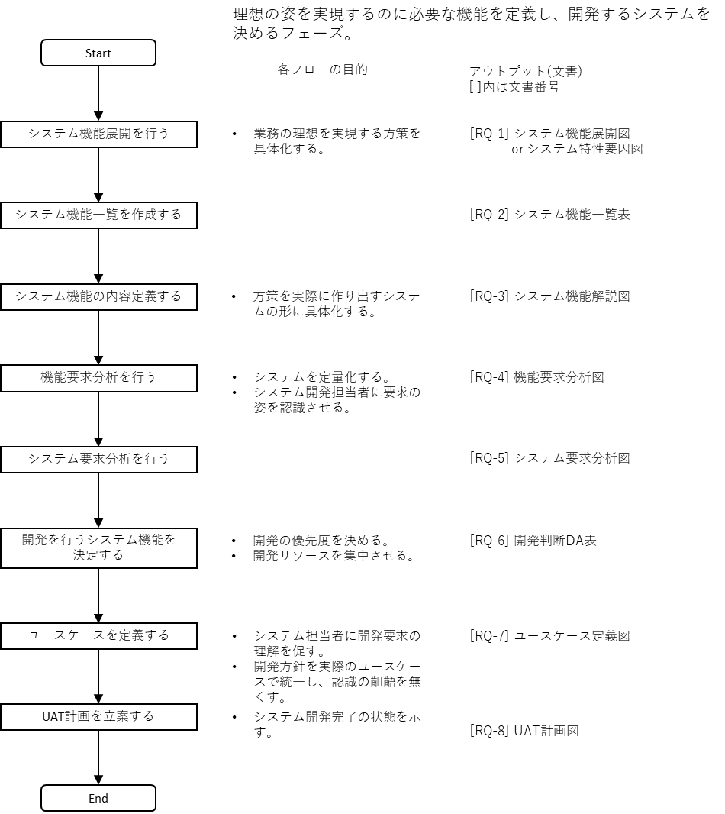
[RQ-1] Requirement (機能定義)プロセス作業分野
詳細の業務フロー

Slide 19
[RQ-1] システム機能展開図 | 作成者 |  | 作成日 |  | version
概要
目的
開発する業務の機能を分解し、システム化する機能に展開する。
機能展開する事で、利用時の効果を最大限得られるシステムを抜けもれなく定義する。
用語
機能展開：系統図を用いて機能をより細かい粒度に分解していく方法。

Slide 20
[RQ-1] システム機能展開図 | 作成者 |  | 作成日 |  | version
実施方法
①開発する大枠の機能からの詳細の機能を選択する。
業務機能一覧作成時に複数の機能を開発対象とした場合、それぞれ個別に実施する事。
②機能展開する。
展開する際に、粒度を合わせながらより詳細な機能へと落とし込んでいく。
最終的に測定するカテゴリ単位にまで分解する。
方法は、機能展開図や要因特性図のどちらでも良い。
大枠の機能
詳細の機能
機能展開
歩留まり監視業務
レポート確認
歩留まり異常
分布外れ異常
トレンド異常
症状異常
**傾向
***
最終段は現象単位のように、
測定が可能なシステム化を想定できる所まで分解する。
***
周期性

Slide 21
歩留まり監視業務
レポート確認
歩留まり異常検知
分布外れ異常検知
トレンド異常検知
症状異常
**傾向検知
***
***
周期性検知

Slide 22
[RQ-2] システム機能一覧表 | 作成者 |  | 作成日 |  | version
概要
目的
機能展開によって可視化された機能を一覧形式で整理する。
各機能に対して利用時の品質目標を満たすために必要な開発する機能を具体化し、システム化を想像できる内容表現で明文化する。
用語
システム機能：システム化を検討する最小の粒度とし、機能展開図で記した最後段の機能とする。
機能分類：機能要件、または非機能要件とし、前者は必要な機能や性能を指し、後者は機能面以外の全般を指す。

Slide 23
[RQ-2] システム機能一覧表 | 作成者 |  | 作成日 |  | version
実施方法
①開発する大枠の機能からの詳細の機能を選択する。
業務機能一覧作成時に複数の機能を開発対象とした場合、それぞれ個別に実施する事。
②システム機能を一覧化する。
機能展開の結果から、最終段の機能をシステム機能一覧に書き出す。
③開発するシステム機能を具体化する。
[BS-2]機能目標定義図で定義した利用時の品質目標を達成するために、必要なシステム機能を具体化する。
獲得したいアウトプットの具体的な形を描き、開発関係者が共通の認識を取れるような文章で記す。
例えば、何を、どの範囲まで、どんな形態でのように具体的なアウトプット像が関係者に共有できるように文章で書く事。

Slide 24
番号 | システム機能 | 機能分類 | 内容
S-1 | 分布外れ異常検知 | 機能要件 | 突発的な歩留まり異常を検知する。 その分布外れの出現率を数値として可視化する。
S-2 | トレンド異常検知 | 機能要件 | トレンド傾向を持つ歩留まり異常を検知する。 トレンドの変化量を数値として可視化する。
S-3 | **傾向検知 | 機能要件 | ***
S-4 | **傾向検知 | 機能要件 | ***
S-5 | 周期異常検知 | 機能要件 | 周期的な歩留まり異常を検知する。 周期値をカテゴリ値として可視化する。

Slide 25
[RQ-3] システム機能解説図 | 作成者 |  | 作成日 |  | version
概要
目的
システム機能一覧の内容を説明する。
システム開発者が必要なハードウェア、ソフトウェア、インターフェース、アルゴリズムを想起し得る可視化を行う。
実施方法
①システム機能一覧からの各システム機能を選択する。
文章で内容表現できるものは解説図を作る必要はない。ただし、後の開発者が内容を誤認しないようにできている表現できている事が前提となる。
②システム機能解説図を作成する。
機能として利用者が得られる情報を描く事。
通常の業務でどのようにその情報を得ているか、そのプロセスやアルゴリズムがわかるように描く事。
利用する際のツールや、簡単なユーザーインターフェースの画面構成を描く事。

Slide 26
各異常検知機能と現状の定義
分布異常検知
トレンド異常検知
100ロット
100ロット
100ロット
歩留まり推移から低下方向に突発的に起こる異常を検知する。
現在の分布外れの定義は、100ロット移動サンプルを取り、その平均-3σ以下となったものと定義。
外れ値確率は、以下とする。
外れ値確率 = 外れサンプル数/100
歩留まり推移から低下方向に歩留まり分布が推移していく以上を検知する。
現在のトレンド異常の定義は、 100ロット移動サンプルを取り、それ以前の過去100ロットに対する平均値の低下量が-3%を超えるものと定義されている。
変化量は、上記平均値の低下量とする。

Slide 27
[RQ-4] 機能要求分析図 | 作成者 |  | 作成日 |  | version
概要
目的
システム機能別に達成すべき機能品質目標を明確にする。
ここでは特に機能面の目標設定を行う。各項目については別表を参照。
データサイエンティスト、システム開発者が必要なハードウェア、ソフトウェア、インターフェース、アルゴリズムを想起し、
目標達成するシステムを設計できる情報を得る。
用語
機能品質：(ISO/IEC25010を参考)
品質特性：機能品質をカテゴリ分けしたもの。詳細は別表を参照。
品質副特性：機能品質特性をさらに細分化して定義したもの。詳細は別表を参照。

Slide 28
[RQ-4] 機能要求分析図 | 作成者 |  | 作成日 |  | version
実施方法
①システム機能一覧からの各システム機能を選択する。
開発する各システム個別に目標前提を明確にする事。
②開発するシステム機能で達成したい目標値を数値化する。
[BS-2]機能目標定義図で定義した利用時の品質目標を達成するために、必要な機能それぞれの数値目標を検討(仮説でも可)する。
各数値目標を設定する。
利用時の品質目標に関連のない機能品質については、目標設定の必要は無い。
後の基本設計(POC)時に実現性の判断を行うため、可能な限り具体化して設定する。
基本設計(POC)からのフィードバックを得て、機能目標修正が必要な場合は、その上位の利用時の品質目標の影響を試算できるようにする事。
③数値目標算出の方法や前提条件を記す。
④利用時の品質目標への貢献度を数値化する。
各システム機能に区分けされている場合、各単独での利用時の品質への貢献度を数値で定量化する。
この数値は、開発する機能の優先度決定や基本設計(POC)からのフィードバックを受けての利用時品質の影響試算に用いる。

Slide 29
品質特性 | 品質副特性 | 目標 | 説明
機能適合性 | 機能完全性
 | 機能正確性
 | 機能適切性
性能効率性 | 時間効率性
使用性 | 適切度認識性
 | 習得性
 | 運用操作性
 | ユーザーエラー防止性
 | ユーザーインター フェース快美性
 | アクセシビリティ
信頼性 | 成熟性
 | 可用性
 | 障害許容性
 | 回復性

Slide 30
[RQ-5] システム要求分析図 | 作成者 |  | 作成日 |  | version
概要
目的
システム機能別に達成すべきシステム品質目標を明確にする。
ここでは特にシステムパフォーマンス面の目標設定を行う。各項目については別表を参照。
データサイエンティスト、システム開発者が必要なハードウェア、ソフトウェア、インターフェース、アルゴリズムを想起し、
目標達成するシステムを設計できる情報を得る。
用語
システム品質：(ISO/IEC25010を参考)
品質特性：システム品質をカテゴリ分けしたもの。詳細は別表を参照。
品質副特性：システム品質特性をさらに細分化して定義したもの。詳細は別表を参照。

Slide 31
[RQ-5] システム要求分析図 | 作成者 |  | 作成日 |  | version
実施方法
①システム機能一覧からの各システム機能を選択する。
開発する各システム個別に目標前提を明確にする事。
②開発するシステム機能で達成したい目標値を数値化する。
[BS-2]機能目標定義図で定義した利用時の品質目標を達成するために、必要なシステムパフォーマンスそれぞれの数値目標を検討(仮説でも可)する。
各数値目標を設定する。
利用時の品質目標に関連のないシステム品質については、目標設定の必要は無い。
後の基本設計(POC)時に実現性の判断を行うため、可能な限り具体化して設定する。
基本設計(POC)からのフィードバックを得て、システム品質目標修正が必要な場合は、その上位の利用時の品質目標の影響を試算できるようにする事。
③数値目標算出の方法や前提条件を記す。
④利用時の品質目標への貢献度を数値化する。
各システム機能に区分けされている場合、各単独での利用時の品質への貢献度を数値で定量化する。
この数値は、開発する機能の優先度決定や基本設計(POC)からのフィードバックを受けての利用時品質の影響試算に用いる。

Slide 32
品質特性 | 品質副特性 | 目標 | 説明
性能効率性 | 資源効率性
 | 容量満足性
互換性 | 共存性
 | 相互運用性
セキュリティ | 機密性
 | インテグリティ
 | 否認防止性
 | 責任追跡性
 | 真正性
保守性 | モジュール性
 | 再利用性
 | 解析性
 | 修正性
 | 試験性
 | 適応性
移植性 | 設置性
 | 置換性

Slide 33
[RQ-6] 開発判断DA表 | 作成者 |  | 作成日 |  | version
概要
目的
システム機能一覧および各目標を達成するために必要なリソース情報を揃えて、開発の優先度判断や次工程の基本設計の着手判断を行う。
新規性が高く試算が難しいプロジェクト等は、次のサイクル(反復型開発を想定)時に定量化し、開発の継続判断を行う事にも活用する。
試算するリソース情報は、開発コスト(工数、追加ハードおよびソフト等)と開発期間で、それぞれを勘案した点数付けを定義し行う事。
用語
機能分類：
期待効果：利用時の品質目標に対する期待効果。複数効用がある場合には、各利用時の品質別に効果とする。
開発コスト：工数および追加ハードやソフトを金額換算したもの。
得点：DA表を使って判断するために、効果とコストを使って得点化したもの。各種で定義して良いがその考えを明文化する事。

Slide 34
[RQ-6] 開発判断DA表 | 作成者 |  | 作成日 |  | version
実施方法
①機能一覧をリスト化する。
システム機能一覧からの各システムを転記する。
②期待効果一覧をリスト化する。
期待効果を[RQ-4]機能要求分析と[RQ-5]システム要求分析の結果から転記する。
③開発コストを試算する。
各機能に対し、[RQ-4]機能要求分析と[RQ-5]システム要求分析から、データサイエンティストやシステム担当が開発コストと開発期間を試算する。
④得点付けを行う。
得点の視点は各開発の優先度に合わせて重みづけを行い、個別に定義する。
⑤各種品質目標と開発コストから、段階的に設定可能(目標値を落とすと開発コストが一気に下がるもの等)があれば、同時に検討しDA表に記載する。
⑥優先度および次工程の基本設計を行うシステム機能を決定する。

Slide 35
番号 | システム機能 | 機能分類 | 期待効果 | 開発コスト | 開発期間 | 得点 | 判断

Slide 36
[RQ-7] ユースケース定義図 | 作成者 |  | 作成日 |  | version
概要
目的
基本設計を行うシステム機能のユースケースを定義する。
ユースケース図とユースケース記述を描き、後工程の基本設計(POC)の検討方向性にブレが生じないように明確化する。
ユースケースはシステムがどのようなサービスを提供するのかというシステムイメージを明確にする。
UATの計画や基本設計(POC)をテストケースを立てるための情報として取り扱う。
用語
ユースケース図：アクター(利用者)とシステムのそれぞれの行動、処理やそれらの関係を図で表現する手法。
ユースケース記述：ユースケースが具体的にどのようなものか説明した文書情報。

Slide 37
[RQ-7] ユースケース定義図 | 作成者 |  | 作成日 |  | version
実施方法
ユースケース図とユースケース記述は合わせて作成する
作成手順
１．ユースケース名を決める。ユースケース図とそろえておく必要がある。またUC001のようにIDを付与すると良い。
２．ユースケースを実行する目的を書く。ユースケースを実行する事で達成されるゴールと考えるとよい。
３．アクターを決める。ユースケースに関係するアクターをリストアップする。
４．開始条件を定義する。このユースケースが開始する条件と考えるとよい。
５．事前条件を定義する。このユースケースが開始されるときに整ってなければならない条件を書く。
この条件がそろってなければユースケースは実行されない。
６．事後条件を定義する。ユースケースが実行されることで満たされる条件を書く。
ユースケースを実行する事で発生したシステム内の変化や、アクターの受けた影響と考えると良い。
次頁

Slide 38
[RQ-7] ユースケース定義図 | 作成者 |  | 作成日 |  | version
実施方法
作成手順
７．イベントフロー中のメインフローを作成する。このユースケースの実行に伴って起きる、アクターとシステム間のやり取りのうち、正常に処理された場合のフローを描く。
アクターのやる事、またシステムがやる事を箇条書きで書き、それを手順で描く。
８．メインフローについてユースケース図に書き起こす。描き方は別ページ事例を参照。
９．イベントフロー中の代替フローを作成する。正常系のメインフローの代わりとなる手順を描く。
例えば入力エラー時の再入力や操作を省略する方法等、
代替フローは実行後に事後条件は満たされる。
１０．イベントフロー中の例外フローを作成する。ユースケースの実行を断念しなければならないような場合のフローを描く。
例外フローは実行しても事後条件は満たされない。
１１．備考欄には、ユースケース記述の内容に当てはまらないような注意点や説明を書く。
特に後工程の基本設計者やシステム担当に申し送るべきことを書く。
１２．シナリオリストを書く。イベントフローの具体例としてよくあるものをリストアップする。
例えば、アクターが入力する値や実行中の動作条件の変化といったものを具体的に想定する。
１３．シナリオ記述を書く。シナリオリストに書かれたそれぞれのシナリオを記述する。
アクターの人物像や入力されるデータなどを具体的に書く。

Slide 39
[RQ-7] ユースケース定義図 | 作成者 |  | 作成日 |  | version
実施方法
ユースケース図の書き方
各用語と内容
アクター：このシステムの利用者。人間以外に、連携するシステムやハードウェアもアクターとなる。
ユースケース：アクターに対して提供するサービス。システムに対するアクターの利用場面ともいえる。
関連：強調するアクターとユースケースの図を結ぶ。必ずしもアクターがユースケースの起動者ではなく、あくまでもシステムとの間にやり取りがあるという事を表す。
システム境界：システム化対象範囲を表す囲み。このうち側がシステム化対象範囲で、外側がシステム化対象範囲外になる。省略も可。
アクターの汎化関係：あるアクターにできる事を踏まえた別のアクターを定義したいときに使用する。
ユースケースの汎化関係：上位のユースケースの内容を踏まえて新しいユースケースを定義する際に使う。
包含関係：あるユースケースが別のユースケースを利用しているという事を表す。
拡張関係：あるユースケースの拡張部分を表すユースケースを表現するときに使用する。
参考例 レンタルビデオの貸し出しのユースケース図, 翔泳社 ダイアグラム別UML徹底活用第2版 p49
アクター
包含関係
会員かどうかを
確認する
ユースケース
<<include>>
ビデオを借りる
拡張点：支払いの方法
システム境界
関連
カードで料金を
支払う
一般会員
ユースケースの汎化関係
<<extend>>
アクターの
汎化関係
拡張関係
ビデオを宅配で借りる
特別会員

Slide 41
ユースケース名 |  |  | 目的 (ゴール)
アクター |  |  | 開始条件 トリガー
事前条件
事後条件
イベントフロー | メイン フロー

Slide 42
イベントフロー | メイン フロー
 | 例外 フロー
備考

Slide 43
シナリオリスト
シナリオ記述

Slide 44
[AM] Analyze and Base design (分析とモデリング)プロセス作業分野
概要
目的
必要なシステム機能を実現する方策を検討する。
実利用を想定し、データ設計を十分に行う事とテスト方法を明確にする事で、品質の高いシステム機能を作り出す。
効率的かつ迅速(アジャイル)な開発を進める。
定義したシステム機能
システム化情報
各機能目標
システム化情報
各機能目標
既存のプラットフォーム
開発するシステム機能
モデル開発
データソース
品質向上
実世界の要件
システム処理
アルゴリズム
実装開発効率化
開発要素の可視化
⇒開発担当の意識共通化
開発効率化
開発要件
テスト自動化
インターフェース

Slide 45
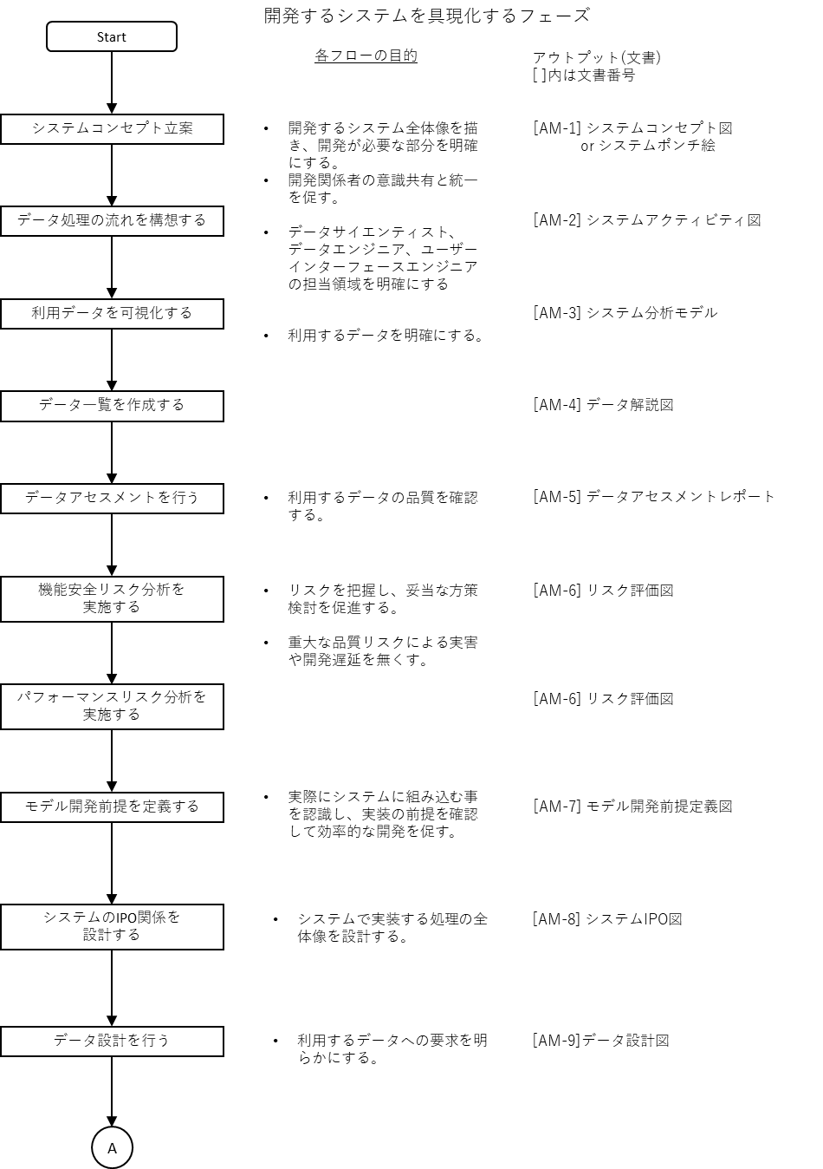
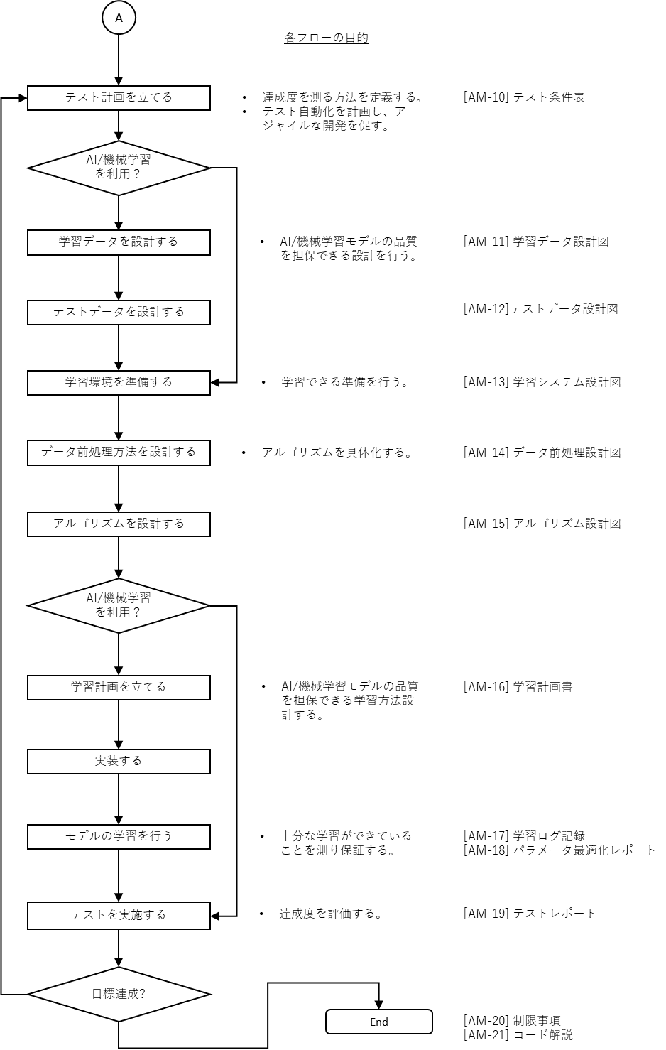
[AM] Analyze and Base design (分析とモデリング)プロセス作業分野
詳細の業務フロー

Slide 46
[AM-1] システムコンセプト図 | 作成者 |  | 作成日 |  | version
概要
目的
どんなシステムを開発するのか？を、データの流れである入力、処理、出力までの経路を想像し描く事で、システム全体の構想を立てる。
データフロー図やポンチ絵等を用いて、利用するデータベースや処理内容、インターフェースまでを描く。
このシステムコンセプトを起点とし、後の分析モデル設計を通して必要なデータソースの追加などコンセプト図に追加する。
初期サイクル時はラフ構想で良く、開発サイクルを回すごとに仕様を固めていく。ただし、アジャイルな開発を促進するため実績のあるコンセプトをトレースするなど、汎用的な設計を意識して構想する。
用語
データフロー図：情報システムのデータの流れをグラフィカルに表す図。

Slide 47
[AM-1] システムコンセプト図 | 作成者 |  | 作成日 |  | version
実施方法
データフロー図で作図する場合
①項目をリストアップするため、『入力』、『処理機能』、『出力』の視点で書き出す。
②それらを外部実体、プロセス、データストアでカテゴリ分けし表記する。
右記の定義と表記法、作図事例を参照
③それぞれをデータフロー(矢印)で結ぶ。
作図事例は別ページ参照
④新規に開発する部分を明示する。

Slide 48
[AM-1] システムコンセプト図 | 作成者 |  | 作成日 |  | version
実施方法
データフロー図に登場する用語と描き方
Yourdon & DeMarco記法を参考
外部実体
システムの外部に存在するデータの発生源やデータの出力先を表し、人や外部システムを記載する。
四角枠の中に内容を書く。
プロセス
処理を表す。
丸枠の中に内容を書く。
データストア
データの永続的な保管場所を表す。 ファイルやデータベース等
直線で挟まれた中に内容を書く。
データフロー
データの流れを表す。
矢印で表現する。 注釈でどんな事が行われるのか書いてもよい
外部実体名
プロセス
データストア名
注釈

Slide 49
作図事例：歩留まり推移の周期性異常の検出
検査結果
*Yourdon & DeMarco記法
データ収集
【新規開発】データへの判定処理
歩留まり
データ集計
データ収集
周期異常
検知処理
歩留まり記録DB
ファイル出力
結果登録
結果ファイル
データ送信
入力
・検査結果
・歩留まり記録DB
処理
・歩留まりデータ集計
・周期異常検知処理
・結果登録
・アプリ表示
出力
・結果ファイル
・インターフェースDB
外部実体
・検査結果
・アプリ表示
プロセス
・歩留まりデータ集計
・周期異常検知処理
・結果登録
データストア
・歩留まり記録DB
・インターフェースDB
・結果ファイル
【新規開発】データの表示
データ登録
カテゴリ分け
アプリ表示
インターフェースDB
データ収集
アプリ

Slide 50
[AM-2] システムアクティビティ図 | 作成者 |  | 作成日 |  | version
概要
目的
開発する要素や、担当者の範囲を明確にする。
開発するソフトウェアの処理とユースケースを満たす条件分岐等から、システムに要するアクティビティを可視化し、アルゴリズムを開発するデータサイエンティスト、データ処理やユーザーインターフェースを開発するシステム担当がどのような処理を想定するべきか、情報を共有し、各担当が満たすべき開発要素を明確にする。
時系列関係はこの作図では無視し、利用者が必要とする情報を提供するために、開発が必要な箇所を視覚的に明示することを目的とする。
アジャイルな開発を促進するため実績のあるコンセプトをトレースするなど、汎用的な設計を意識して構想する。
用語
アクティビティ：ソフトウェアの1つの処理や業務の一つの作業を表す。
そのほかアクティビティ図に関する用語については、実施方法に記載。

Slide 51
[AM-2] システムアクティビティ図 | 作成者 |  | 作成日 |  | version
実施方法
①ユースケースの中から代表的なケースを選ぶ。
この段階ではシステムに必要なアクティビティを描き、開発要素を明示することが主目的。そのため、代表例を用いて記述する事に特化して行う。
できる限り複数のケースを包含するようなものを選択するのが望ましい。
②開始時のアクティビティと終了時のアクティビティを決める。
開始時のアクティビティは、利用者視点で描く事。利用者がこのシステムを利用する際の開始行動を書く。
終了時のアクティビティは、システム視点(もしくはシステムを使ってサービスを提供する人物)。そのケースが完了したときの行動もしくは状態を記述する。
それぞれそのケースに基づいたアクティビティにする事。例えばアプリケーションを開くといったその結果を得る前の前提行動は、ここでは省略する。
例)歩留まり推移の周期性異常の検出
開始時のアクティビティ：対象のロットを選択
終了時のアクティビティ：異常有無の情報表示
③開始時のアクティビティと終了時のアクティビティの間を埋める、システムで必要なアクティビティ(処理と考えて良い)を描く。
アクティビティは、前のアクティビティから次のアクティビティに向かってトークン(データや処理の権限等)をつないでいくものとして考える。
条件分岐が起こるものはそれを明示する。
複数の処理が平行して流れる場合は、フォークした形で記述する。
作図事例は別ページ参照
④新規に開発する部分を明示し、各開発者の担当部分を検討し明示する。

Slide 52
[AM-2] システムアクティビティ図 | 作成者 |  | 作成日 |  | version
実施方法
アクティビティ図に登場する用語と描き方
トークン
データ、オブジェクト、処理の実行権等。
オブジェクト
何らかの実体を表す。例えば、アクティビティに必要な引数の情報や、何らかのデータを受け取った際の判断等と考える。
アクティビティパーティション
アクティビティを実行する主体を記述する。組織名や役割名、システム名やサブシステム名等を書く。
各アクティビティはこのパーティション内に描く。
アクティビティ
ソフトウェアの1つの処理や業務の1つの作業を表す。角丸の四角で書き、内部にアクションやアクティビティを記述する。
開始ノード/終了ノード/フロー終了ノード
開始ノードがアクティビティ図の開始点、終了ノードがそのゴール。フロー終了ノードは、そこに到達したトークンの修了点。
終了ノードとフロー終了ノードは複数あっても構わない。
コントロールフロー/オブジェクトフロー
アクティビティ間でフローが流れる経路を表す。
コントロールフローは制御を表すトークンが流れる。
オブジェクトフローはオブジェクトそのものがトークンになる。この場合は、どのようなオブジェクトが流れるのかを明示する。
オブジェクト名
アクティビティ名
開始ノード
終了ノード
フロー終了ノード
アクティビティ名
オブジェクト名
アクティビティ名

Slide 53
[AM-2] システムアクティビティ図 | 作成者 |  | 作成日 |  | version
実施方法
アクティビティ図に登場する用語と描き方
分岐/マージ
分岐は、フローの条件分岐を表す。分岐は排他的(2つ以上の条件が同時に成立するものでない)である必要がある。
マージは、条件分岐で分かれたものを1つにまとめるために使う。
分岐とマージは、読み手に伝わるのであれば、アクティビティ自体からフローを分岐とマージして省略して書いても可。
フォーク/ジョイン
フォークは、複数の処理が同時に実行していることを表す。フォークから出ている処理はすべて同時に発生する。
フローに対しガードをつけて条件を満たす時だけ、発生するフローを表すことも可能。
ジョインは、複数のフローの待ち合わせを表す。すべてのトークンがそろった所で、トークンが一つにまとめられ、次のフローを開始する。
その他、シグナル送受信、サブアクティビティ等はUML記述法を参照。
分岐の表現方法
いずれの書き方も可
マージの表現方法
処理
処理
[結果1]
処理
[結果1]
[結果1]
[結果2]
[結果2]
[結果2]
フォークの表現方法
ジョインの表現方法

Slide 54
作図事例：歩留まり推移の周期性異常の確認
エンジニア
ユーザーインターフェースシステム
判定処理システム
アクティビティ開始前に
ロット判定結果の事前登録
されている必要あり
UIでロット選択
対象ロット
歩留まりDB
アクティビティ開始の条件
時刻：AM9:00
DBへロット検索
[定刻でない]
[未登録]
[定刻]
担当：
全般をデータエンジニア
[登録済]
測定済みロット検索
歩留まり情報取得
判定値取得
推移データ取得
異常判定
判定結果DB登録
担当：データサイエンティスト
情報可視化
【新規開発】データの検索と可視化
処理トライ
担当：
UI全般をUIシステムエンジニア
【新規開発】データへの判定結果の登録

Slide 55
[AM-3] システム分析モデル | 作成者 |  | 作成日 |  | version
概要
目的
機能要求内容と具現化するシステム設計間の情報ギャップを埋めるため、要求されるシステムを実現するのにどんなデータや処理が必要になるかを明確にする。
また開発で取り扱うデータ種や実行関数などの関係を、各データテーブルやクラス単位で表現しデータのつながりを明確にする。
各々の関係を視覚的に明示する事で、必要な入力データや出力先、またそれらをつなぐシステム処理を明らかにしていく。
図面化には分析モデルを活用し、これは後工程のシステム設計においてクラス図作成の重要な情報ソースとする。
用語
分析モデル：クラス図作成技法の1種であるが、分析モデルはあくまで意味のレベルで記載する設計手法。
そのほか分析モデルに関する用語については、実施方法に記載。

Slide 56
[AM-3] システム分析モデル | 作成者 |  | 作成日 |  | version
実施方法
①分析モデルを構築する範囲を決める。
[AM-1]システムコンセプト図、[AM-2]システムアクティビティ図から分析モデルを作成する範囲を決める。
特に新規性の高い部分や、新たなデータを追加する部分、機械学習モデルを構築する部分など、取り扱うデータを洗い出さなければならない部分を対象とする。
②最初に必要な出力情報を定義する。
利用者に提供すべきデータから、システムが出力すべき情報を定義する。
③その出力情報を求めるのに必要な入力情報をリストアップする。
初期の時点では、本当に必要なのかやそれで十分なのかはわからない。そのため、必要となる可能性のあるものはすべて列挙する。
開発のサイクルの中で、追加で必要なものや不要なものを整理し、図面を更新していく。
④処理を行う際に中間的に持つデータや、実行関数などを考えて、分析モデルの手法を用いて記述する。
概要にもあるように、目的は必要なデータや具体的な処理内容を明確にすること。そのため、あくまで意味のレベルの記載で済ませる。

Slide 57
[AM-3] システム分析モデル | 作成者 |  | 作成日 |  | version
実施方法
分析モデルに登場する用語と描き方
クラス
オブジェクト指向における基本単位であるオブジェクトの仕様を表す。設計図やその定義として考えると良い。
このシステム分析では、処理関数だけでなくデータベースのデータテーブル定義もクラスとして扱う事とする。
インスタンス(=クラスから作られたオブジェクト)
何らかの実体を表す。
例えば、ある関数に特定の入力が入りその処理内容や、データテーブルの一つのデータ等、定義したクラスからいくつも生成する事ができる。
属性リスト
クラスが持っている情報群を表す。
例えば、ある関数が内部的に持つ特定の情報や処理条件といったパラメータや、データテーブルであれば各カラムの定義等。
操作リスト
そのクラスから作られたインスタンスにできる事。
例えば、あるクラスに対して何らかの処理を行う関数自体を指す。
関連
クラス間に意味的なつながりがある事を表す。その中身は関連名や関連端名から知ることができる。通常、どんなふるまいをするのかを表す動詞をつける。
関連端名
関連の両端名のクラスから作られたインスタンスがその関連内でどのような役割を担うのかを表す。通常、役割を表す名詞をつける。
多重度
一つの関連に対して、関連端のクラスのインスタンスがいくつ対応するのかを表す。
集約
関連の両端のクラスに全体と一部分といった構成要素を表すような関係があるときに、ひし形のマークを付けて表現する。
汎化関係(継承)
両端にあるクラスの間に汎化-特化の関係(一般的なものと特殊なものを結ぶ関係)がある事を示す。
三角形がついている側が「スーパークラス(より一般的な概念を表す方)」、ついていない側が「サブクラス(より特殊な概念を表す方)」と呼ばれる

Slide 58
[AM-3] システム分析モデル | 作成者 |  | 作成日 |  | version
実施方法
分析モデルに登場する用語と描き方
参考例 本の貸し出しの分析モデル(クラス図)表現, 翔泳社 ダイアグラム別UML徹底活用第2版 p49
関連端名
関連名
クラス
借りている
会員
名前 生年月日 入会日 会員番号 住所
登録情報の変更()
借主
現在の貸出
貸出
貸出日 貸出期間 金額
作品の貸出し()
貸出実体
登録番号 媒体
登録情報の変更()
1
0..1
貸出先
貸出対象
借りた
過去の借主
過去の貸出
0..*
1..*
1
0..*
集約
棚に置かれた実体
0..*
関連
汎化関係
多重度
クラス名
仕様
1
ネット貸出
作品の貸出し()
作品
作品名 時間 監督 出演者
登録情報の変更()
属性リスト
操作リスト
多重度の種類
書き方 | 意味 | 備考
1 | 厳密に1 | 関連元のオブジェクトが存在している限り、関連先のオブジェクトが必ず1つ存在する。
n | 厳密にn個 (nは自然数) | 必ずn個のインスタンスと関連を持つという意味
0..1 | 0か1 | 関連先のオブジェクトは存在するときのしない時がある
0..* | 0個以上のインスタンスと関連 | 0..を省略して、*とだけ書いても同じ意味になる。
1..* | 1個以上のインスタンスと関連 | 関連先のオブジェクトは少なくとも1つ以上は存在する。
L,m,n | 離散値で指定された個数のインスタンスと関連 | 指定された数以外のインスタンスと関連を持つことはない
m..n | 指定された範囲の個数のインスタンスと関連 | 関連数の下限値と上限値を設定。

Slide 59
作図事例：歩留まり推移の周期性異常の判定処理に関する分析モデル
中間的に持つデータ
履歴情報元
異常判定
時系列推移
データ集約() 異常判定()
判定
結果
判定結果
対象日付 対象期間 周期値 判定フラグ
測定履歴
測定日 ロット
履歴収集
1
0..1
0..1
0..*
0..1
出力情報の計算に必要な入力情報
データ収集
判定に必要な関数
利用者に必要な情報
歩留まり情報
ロット 対象カテゴリ 歩留まり値
データ収取元
1

Slide 60
[AM-4] データ解説図 | 作成者 |  | 作成日 |  | version
概要
目的
[AM-3]システム分析モデルでリストアップした必要とするデータについて、活用できるデータやデータの取得先を明らかにする。
データ品質については[AM-5]データアセスメントの中で実施する。
用語
データソース：データの取得先、各種データベースや利用者の入力等とする。
利用状況：各データにおける利活用の状況。現状の利用可否、利活用内容や利用範囲を記す。

Slide 61
[AM-4] データ解説図 | 作成者 |  | 作成日 |  | version
実施方法
①分析モデルで上げた入力側のデータをリストアップし、区別可能な番号をつける。
分析モデルの入力側の属性データを対象とする。
番号は任意の会式でも良いが、システム開発全体で重複せず区別可能なものとする。
プロセスおよび出力側のデータについては、後の[AM-10]データ設計図の中で明確にしていく。
②各データの取得元を調査し、データソースとして記す。
データソースはデータベース名やデータが保存されているサーバーなどを記す。
任意に利用者に入力されるものについては、『ユーザー入力』とする。
もし取得先が無ければ『無し』とする、もしくは代替データがある場合は新たに定義して、そのデータソースを記す。
③データ取得先からとれるデータのタイプを記す。
ここでのデータタイプは数値情報、文字情報、画像情報といったデータの構成がわかる情報を記す。
④データについて他社に説明可能な解説を記す。
記載内容は任意であるが、図面を他者が見た際に理解を促せる内容とする事。
⑤利用状況を記す。
データの利用可否は、利用不可の場合はセキュリティやネットワーク上の問題等、利用不可の理由をまとめる事。
利活用の状況は、現在使用されている方法を記す。

Slide 62
作図事例：歩留まり推移の周期性異常の判定処理に関する入力データ
データ番号 | データ名 | データソース | データタイプ | 解説 | 利用状況
ID-1 | 測定日 | テストDB | 文字 | ロットの不良品検査を実行した日付 YYYYmmdd hhMMSS の形式で記録されている。 | 利用可
ID-2 | ロット | テストDB | 文字 | 各ロット別に設定されたロットID *****-*** 上5桁は製品認証ID、下3桁は実施したテスト器の識別IDを表す。 | 利用可 テスト課の管轄、テスト進捗管理の活用 社内ネットワーク上に接続されており、申請不要であるがパスワード管理されている。
 |  | 生産管理DB | 文字 | 各ロット別に設定されたロットID *****-**** 上5桁は製品認証ID、下4桁は出荷先を識別するIDを表す。 | 利用可 生産管理課の管理。 社内ネットワーク上に接続。申請必要。
ID-3 | 対象カテゴリ | 生産管理DB | 文字 | 出荷先別に設定されたテスト方法のカテゴリ情報 | 利用可 各テストの内容はテスト管理課に文章情報あり。 新規採番時はプロジェクト関係者のみに展開。
ID-4 | 歩留まり値 | 生産管理DB | 数値 | ロット単位の歩留まり値。 検査パス品数/生産品数で小数表現。 | 利用可 数値情報として記録されている。 再検査された場合は、上書きされずにロットIDに追加の番号を採番されて、データ追加される。

Slide 63
[AM-5] データアセスメントレポート | 作成者 |  | 作成日 |  | version
概要
目的
[AM-4] データ解説図でリストアップしたデータについて、データ品質を確認する。
取り扱うデータ数が多岐に渡る事が想定されるため、特に重要なデータに対して実施する。
過去に取り扱った実績がないものや時間に応じて情報が更新されるものといった視点を持ち、それらを重要データとして位置づけ、取り扱うリスクを明確にする。
アセスメントはデータ品質特性の視点で実施し、関連する項目について選択し確認を行う。
用語
データ品質特性：ソフトウェアで取り扱うデータに対して求められるデータの品質項目(ISO/IEC25010を参考)。詳細は別表を参照。

Slide 64
[AM-5] データアセスメントレポート | 作成者 |  | 作成日 |  | version
実施方法
①データアセスメントを実施するデータを選択する。
データの選択基準は、以下に該当するものを行う。
過去に同開発チームで取り扱った事が無いもの、利活用実績がないもの、利活用時にデータが変動するような取り扱いに注意が必要なもの
②データアセスメントレポートの各品質特性の視点について、確認結果をまとめる。
各データ品質特性での視点は別表参照。
特に利活用時のリスクについて記載する。この情報は後のデータ設計、前処理設計、アルゴリズム設計の前提とする。またシステム設計時の例外処理方法の検討前提としても活用する。
データ利用において品質が活用するに値しない場合は、別のデータソースや代替方法を考える。

Slide 65
データ番号 | データ名 | データソース | データ収集方法
 | 歩留まり値 | 生産管理DB | SQL
データ品質特性 | データ品質 |  | アセスメント結果 | 解説 | チェック内容
 | 固有 | システム依存
正確性 | ●
完全性 | ●
一貫性 | ●
信憑性 | ●
最新性 | ●
アクセシビリティ | ●

Slide 66
データ番号 | データ名 | データソース | データ収集方法
データ品質特性 | データ品質 |  | アセスメント結果 | 解説 | チェック内容
 | 固有 | システム依存
標準適合性 | ●
機密性 | ●
効率性 | ●
精度 | ●
追跡可能性 | ●
理解性 | ●
可用性 | ●
移植性 | ●
回復性 | ●

Slide 67
[AM-6] リスク評価図 | 作成者 |  | 作成日 |  | version
概要
目的
開発するシステム活用時のリスクを想定し、アルゴリズム開発の方針や目標基準、システム内部品質が実行すべき基準を確認する。
機能安全リスク、パフォーマンスリスクの観点から分析を行う。
その他、公平性、セキュリティ、耐攻撃性といった視点があるが、社内のネットワーク内の開発を前提としているため、本書では対象外とした。
リスクレベルに応じた解決策をシステム側で用意できないと判断できた場合は、開発コンセプトの変更をこの段階で行い現実的な方策へ変更を行う。
用語
機能安全リスク： (機械学習マネジメントガイドラインを参考)
パフォーマンスリスク： (機械学習マネジメントガイドラインを参考)
SIL：Safety integrity level。IEC61508に記されている機能安全性の目標基準レベルの指標。AI/機械学習技術を活用するシステムに関しては、
機械学習品質マネジメントガイドラインにより、AISL(AI safety level)として同様の考えが提示されている。

Slide 68
[AM-6] リスク評価図 | 作成者 |  | 作成日 |  | version
実施方法
①機能安全リスクを評価する。システム化する機能の利活用時の作動要求モードを定義する。
作動要求モードは、活用時のシステム処理の遭遇頻度とする。各カテゴリについては別表を参照。
②システム化する機能が正常に動作しなかった場合の状況を想定し、その影響と回避可能性を定義する。
影響は正常に動作しなかった時の波及範囲と被るリスクについてカテゴリ分けする。
回避可能性は、正常に動作しなかった場合に、そのリスクを回避できる対応が取れるものとなっているかについて場合分けする。
この時点で、SIL3(AISL3), SIL4(AISL4)に該当する場合は、構想しているシステム機能全体を見直すことを検討し、SIL2(AISL2)以下を前提とできるシステムコンセプトを考える。
③作動要求モードとSIL(AISL)に応じた機能失敗率のガイドライン値を示す。
この時点の機能失敗率のガイドライン値が、想定するシステムにより実現可能性が低い場合は、システム全体の設計を見直し、機能失敗率の達成メドが成立するシステムコンセプトを立て直す。その場合、前工程の機能定義にまで立ち返り関係者と目標値の見直しを行う。
④パフォーマンスリスクを評価する。
特にAI/機械学習システムを利用するアルゴリズムを想定している場合、システムそのものに要求される性能、パフォーマンスについてシステム提供者、また利用者と要求者間の協議において、パフォーマンスリスクを決定する。
機能安全リスクとパフォーマンスリスクは、以降のアルゴリズム開発や、システムリリース時の運用時品質管理の必要対応レベルの選択基準として扱う。

Slide 69
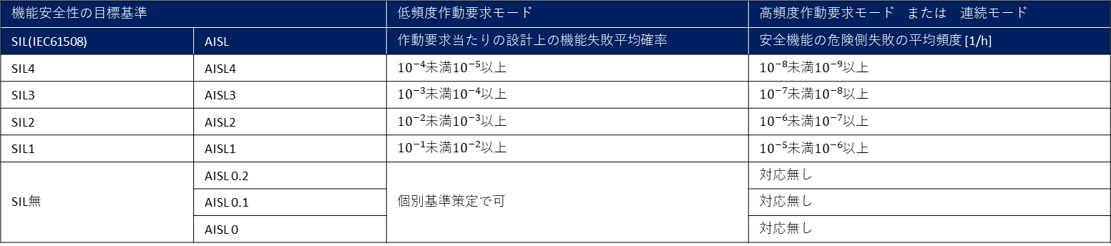
機能安全性レベル | 作動要求モード | 機能失敗確率のガイドライン値 | 判断理由
AISL 1 | 低頻度作動要求モード | ${10}^{−1}$未満${10}^{−2}$以上 | 検知後にデータ根拠を確認するため
影響 |  | 回避可能性
影響内容 | 事例 | 回避操作が不可能 | 人の監視により回避操作が可能 | 人による確認、手動操作が常に必要
企業全体としての存続等に 著しい影響がある | 製品不具合流出 情報漏洩 | SIL4 (AISL4) | SIL3 (AISL3) | SIL2 (AISL2)
業務の運営を揺るがす重大な 損害がある | 生産停止 歩留まり悪化 | SIL3 (AISL3) | SIL2 (AISL2) | SIL1 (AISL1)
無視できない具体的な損害 がある | 業務停止 | SIL2 (AISL2) | SIL1 (AISL1) | AISL0.2
軽微な利益の逸失に留まる | 工数増加 | SIL1 (AISL1) | AISL0.2 | AISL0.1
損害の想定無し | - | AISL0.2 | AISL0.1 | AISL0
機能安全性の目標基準 |  | 低頻度作動要求モード | 高頻度作動要求モード または 連続モード
SIL(IEC61508) | AISL | 作動要求当たりの設計上の機能失敗平均確率 | 安全機能の危険側失敗の平均頻度 [1/h]
SIL4 | AISL4 | ${10}^{−4}$未満${10}^{−5}$以上 | ${10}^{−8}$未満${10}^{−9}$以上
SIL3 | AISL3 | ${10}^{−3}$未満${10}^{−4}$以上 | ${10}^{−7}$未満${10}^{−8}$以上
SIL2 | AISL2 | ${10}^{−2}$未満${10}^{−3}$以上 | ${10}^{−6}$未満${10}^{−7}$以上
SIL1 | AISL1 | ${10}^{−1}$未満${10}^{−2}$以上 | ${10}^{−5}$未満${10}^{−6}$以上
SIL無 | AISL 0.2 | 個別基準策定で可 | 対応無し
 | AISL 0.1 |  | 対応無し
 | AISL 0 |  | 対応無し

Slide 70
パフォーマンスレベル | 判断理由
AIPL | 要求内容
AIPL2 Mandatory requirement
AIPL1 Best-effort requirement
AIPL0

Slide 71
[AM-7] モデル開発前提定義図 | 作成者 |  | 作成日 |  | version
概要
目的
データに対する判定に活用するAI/機械学習や統計的仮設検定といった、システムエンジンとして開発するモデルの前提を明確にする。
用語
モデルの開始条件：動作するのに与えられる条件。例えば、実行時に渡す引数など。
モデルの終了条件：動作が完了したとする条件。例えば、データベース登録完了など。
入力/出力データ：データのタイプ。テーブルデータや画像データ等。
入力/出力形式：データの形式。テーブルデータであれば.csv等のファイル形式、画像データであれば、.pngのファイル形式。

Slide 72
[AM-7] モデル開発前提定義図 | 作成者 |  | 作成日 |  | version
実施方法
①開発するモデル名とモデルの動作目的を計画する。
モデル名は開発する機能に結びつき、名前からその機能が着想できるものにする。
動作目的はシステム全体の開発目的ではなく、そのモデル自体に要求される目的を記述する事。
②モデルの開始条件と終了条件を定義する。
開始条件は[AM-2]システムアクティビティ図でのモデルが受け取る引数や、指定した時刻など。
終了条件は一連の処理が完了した時の条件。 [AM-2]システムアクティビティ図における次のアクティビティに移るための状態などを定義する。
③リスク評価結果を記述する。
[AM-6]リスク評価図から転記する。
④入力/出力のデータおよび形式を定義する。
それぞれ開発時と実運用時の取り扱いを分けて定義しても良い。ただし、開発においては効率化促進のため、それらの互換性を考慮して実行する事。
⑤モデルが動作する環境を定義する。
開発環境は、端末PCやGPU搭載機といった開発行う環境。
実運用環境は、そのモデルが動作するサーバー環境や端末の環境の前提を指す。推論のみ別環境とする場合は、推論環境として記述を分けて書く事。
これらは、テスト実行時と実運用時の互換性を確認するために行い、計算処理能力の違いやドライバー違いによるシステム実装時の問題をあらかじめ把握し、必要な対処を取るために行う。
⑥制限事項を記載する。
上記開発要件以外に考慮が必要な制限事項を記載し記録する。

Slide 73
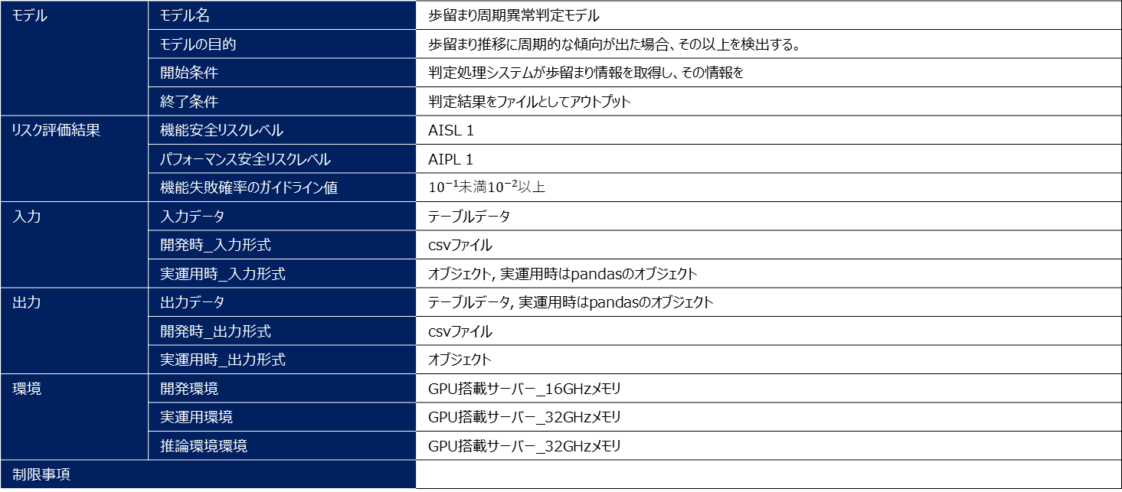
モデル | モデル名 | 歩留まり周期異常判定モデル
 | モデルの目的 | 歩留まり推移に周期的な傾向が出た場合、その以上を検出する。
 | 開始条件 | 判定処理システムが歩留まり情報を取得し、その情報を
 | 終了条件 | 判定結果をファイルとしてアウトプット
リスク評価結果 | 機能安全リスクレベル | AISL 1
 | パフォーマンス安全リスクレベル | AIPL 1
 | 機能失敗確率のガイドライン値 | ${10}^{−1}$未満${10}^{−2}$以上
入力 | 入力データ | テーブルデータ
 | 開発時_入力形式 | csvファイル
 | 実運用時_入力形式 | オブジェクト, 実運用時はpandasのオブジェクト
出力 | 出力データ | テーブルデータ, 実運用時はpandasのオブジェクト
 | 開発時_出力形式 | csvファイル
 | 実運用時_出力形式 | オブジェクト
環境 | 開発環境 | GPU搭載サーバー_16GHzメモリ
 | 実運用環境 | GPU搭載サーバー_32GHzメモリ
環境 | 推論環境環境 | GPU搭載サーバー_32GHzメモリ
制限事項

Slide 74
[AM-8] システムIPO図 | 作成者 |  | 作成日 |  | version
概要
目的
システムエンジンで実行する処理を具体化する。その粒度はシステム全体を想定した[AM-1]システムコンセプト図、[AM-2]システム分析モデル、[AM-3]システムアクティビティ図よりも、より狭い範囲のシステムエンジン部分を取り扱う。
記載する内容も、意味合いレベルの記載ではなく具体的な処理の内容や、例外処理、ループ処理等具体的に記載し、設計するモデルを具体化していく。
ただし描く目的はあくまでどのような処理が必要になるか、またどういった流れで処理を進めるかを設計するためであるため、基本的には関係者が理解できるような自由記述で良いとする。
用語
Input：システムが要求の出力を出すために取り込む入力情報。
Process：システムが要求の出力を出すために、入力情報に対して行う処理。
Output：システムに要求されている出力

Slide 75
[AM-8] システムIPO図 | 作成者 |  | 作成日 |  | version
実施方法
①最初に出力データをOutput欄に描く。
出力データはアクティビティ図における、このシステム処理の次アクティビティに渡すことのできるトークン(データファイルやオブジェクト)情報とする。
②入力側をInput欄に描く
[AM-3]システム分析モデル、[AM-4]データ解説図からデータソースとしてまとめたものを記述する。
④プロセス部分を検討し、Process欄に描く。
プロセス部分は大きく以下の４つの項目に分けて書き、それら項目の中身の処理を書く。
データ収集：入力のデータソースからデータを収集する部分。
データ前処理：収集したデータに対し、何らかの判定を行うモデルに渡すために行う前処理部分。データ整形や欠損値処理、特徴量化もここに含める。
判定等を行うモデル：AI/機械学習による判定や、統計的仮設検定、ルールベース処理など判定するアルゴリズム部分。細かいアルゴリズムは一つにまとめる事。
データ後処理：判定結果に対し次のシステム処理に渡せるようにデータに加える後処理部分。ファイル作成やDB登録などを含む。
各処理の粒度は処理単位でまとめる。また各処理はデータの流れではなく、処理の順番として描く。そのため基本的には1方向として処理の流れが出来上がる。
並列処理を想定している場合も、例えば並列処理を行う対象を一つの関数として記述する。

Slide 76
[AM-8] システムIPO図 | 作成者 |  | 作成日 |  | version
実施方法
IPO図に描くコンポーネントの書き方
IPO図への描き方は基本的に自由記述とするが、わかりやすいように以下のようなフローチャートの書き方を参照するとわかりやすく描ける。
また各プロセスがデータ収集やデータ前処理のどの部分に含まれるのかは、色分けをするなどして読み取れるようにする。
処理の流れ
データベース
データ
処理
条件分岐

Slide 77
作図事例：歩留まり推移の周期性異常の判定処理
テストDB
データ取得
周期異常判定
周期異常
判定結果ファイル
測定済みロット検索
データ読み込み
異常判定
モデル
周期値取り出し
生産管理DB
DB登録
データ整形
データ登録処理
歩留まりデータ
データ後処理
データ収集処理
結果ファイル
作成
欠損値処理
データ前処理
特徴量計算

Slide 78
[AM-9] データ設計図 | 作成者 |  | 作成日 |  | version
概要
目的
システムエンジンで使用する各モデル毎に利用を想定した現実世界のデータを分析する。
入力データ(説明変数), 出力データ(目的変数)および必要であれば中間特徴量も明示し定義する。
各データに対し、データ種類や利用範囲、組み合わせ条件、また目的変数へラベル付けが必要な場合はその基準と方法を明確にする。
ここで設計された情報は以降のテスト条件の計画や、AI/機械学習モデルを活用する場合は、設計図を元にした学習/テストデータの品質を分析する軸を定める事にも活用する。
用語
データ形式：ここでは、構造化データもしくは非構造データとする。それぞれの概要は実施方法を参照。
変数種類：量的変数もしくは質的変数とする。量的変数は数量(観測値)で示され、質的変数はカテゴリで示される。
尺度：変数が持つ性質の意味合い。別表参照。

Slide 79
[AM-9] データ設計図 | 作成者 |  | 作成日 |  | version
実施方法
①[AM-8] システムIPO図で想定した、入力データおよび出力データの形式を定める。
データ形式は構造化データもしくは非構造化データとし、そのデータの種類まで記載する事。
構造化データ：行と列を持ち、事前に定められた構造に成形されたデータ。
例えば、csvファイルに整理されたものや、リレーショナルデータベースから取得されたデータ等を指す。
非構造化データ：事前に整形されず元の形式のまま保存され、使用時まで処理されないデータ。
例えば、テキストデータ、画像データ、音声データ等を指す。
②モデルに使用する全変数をリストに書き出す。
その際にデータ処理の中で中間的に扱う特徴量があれば、それも併せてリストに書き出す。
③各変数の利用方法を記載する。
利用方法は『目的変数』、『説明変数』、『媒介変数』の3種類とする。
目的変数：構築されたモデル(アルゴリズム)において、説明変数を受けて発生した結果の変数。応答変数、従属変数、被説明変数とも言う。
説明変数：構築されたモデル(アルゴリズム)において、目的変数の原因となっている変数。独立変数、予測変数とも言う。
媒介変数：変数の間の関数関係を、間接に表すために用いる変数。助変数とも言う。
例えば、座標値を持った2次元のデータを画像化して扱う場合、これは説明変数と目的変数を別の変数で表現した状態であり、媒介変数と考える。

Slide 80
[AM-9] データ設計図 | 作成者 |  | 作成日 |  | version
実施方法
④各変数の尺度を記載する。
尺度は『名義尺度』、『順序尺度』、『間隔尺度』、『比例尺度』の4種類とする。
名義尺度：同じ値かどうかにのみ意味がある。例えば性別、色、職業。
順序尺度：値の大小関係に意味がある。例えば成績評価のABC。
間隔尺度：値の大小関係と差の大きさにのみ意味がある。０は相対的な意味しか持たない。例えば、摂氏での気温、偏差値。
比例尺度：値の大小関係と差の大きさと比に意味がある。０は是鯛的な意味を持つ。例えば、身長、体重、年齢。
⑤目的変数のラベル付け定義を行う。
目的変数が量的変数で、既にデータセットとして用意できるものについてはこの項目は不要。
特に質的変数(カテゴリ)値を目的変数とする場合では、ラベル付けがされてない事が多く、そのアノテーション(注釈)付けを行う必要がある。
アノテーション：特定のデータに対して情報タグ(メタデータ)を付与する。
まずは、その定義づけを行う。定義づけの方法は任意の方法であるが、可能な限り定量的な定義づけを行う事と、アノテーション作業が人に割り振って実施されることを想定し、人による判断のばらつきが生じないように注意する。

Slide 81
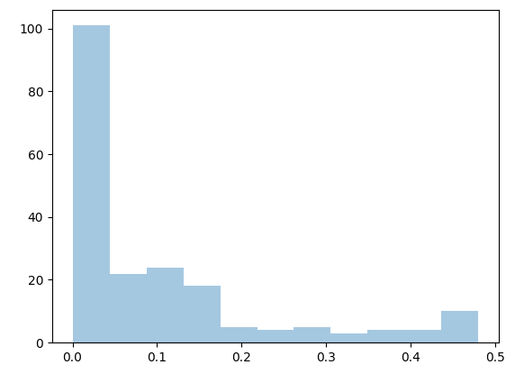
[AM-9] データ設計図 | 作成者 |  | 作成日 |  | version
実施方法
⑥目的変数の分布を分析する。
目的変数が質的変数の場合
調べた実データの発生頻度を度数分布表に記載する。
2値分類およびマルチクラスの場合は、それらの発生頻度を度数分布表に記載する。計算された頻度の割合、概算値や多い/少ないといった評価でも良い。
マルチラベルの場合は、それら組み合わせの発生頻度を度数分布表に記載する。計算された頻度の割合、概算値や多い/少ないといった評価でも良い。
度数分布表のカテゴリ値で、頻度が少なくモデルとして判定しないカテゴリ、組み合わせとして生じないカテゴリ組み合わせがあれば、それを明示する。
目的変数が量的変数の場合
調べた実データの発生頻度をカテゴリ化した度数分布表、もしくはグラフ描画によるヒストグラムで記載する。
その目的変数がとる最大最小や平均等の統計値を取り、ヒストグラム上で範囲、各範囲の頻度が見て取れるようにする。
マルチクラス：複数のクラスの内一つに属する
マルチラベル：複数のクラスに属する、あるいはどのクラスにも属さない
2値分類 マルチクラス分類 | 変数
 | Aモード | Bモード | Cモード
変数 | 80 % | 15 % | 5 %
マルチラベル分類 |  | 変数
 |  | Aモード | Bモード | Cモード
変数 | A モード | 70 % | 0 | 10 %
 | B モード |  | 10 % | 5 %
 | C モード |  |  | 5 %
最大値
最小値
平均値
中央値
分散値
平均値
中央値
最大値
最小値

Slide 82
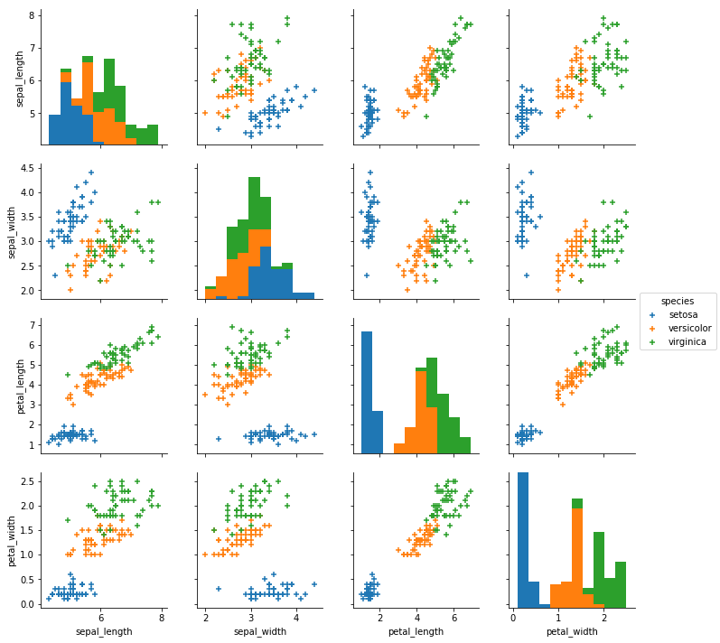
[AM-9] データ設計図 | 作成者 |  | 作成日 |  | version
実施方法
⑦説明変数の分布を分析する。
目的変数の分布を調べる事により、対応する説明変数の必要な群は同時に満たされる。しかし、説明変数データでは、欠損値の有無や量的変数に関してはデータの正規性、多重共線性の有無を調べる必要がある。
各変数に対して以下を調査し、データ前処理やアルゴリズムの選択のための情報とする。
外れ値はIQRを用いた方法、または正規性を仮定して分布外れを取得する等を用いて計算する。
データが多岐に渡る場合、優先するものは欠損値の調査とする。多重共線性については、予測モデル構築時に正則化を加えるか、変数選択法を用いてコンピュータの計算力を用いることを、アルゴリズム検討時に行う事とする。
欠損値の有無
外れ値の有無
データ欠損 |  | 欠損値数 (割合)
変数
外れ値確率 |  | 外れ値数 (割合)
変数
ペアプロット
相関行列
相関行列 |  | 変数
変数

Slide 83
概要
データリスト
モデル名
歩留まり推移の周期性異常の判定処理
データ名 | 変数の利用方法 | 変数種類 | 尺度
周期異常判定 | 目的変数 | 質的変数 | 名義尺度
周期値 | 目的変数 | 質的変数 | 名義尺度
Input
(説明変数)
開発時入力データ形式
構造化データ csvファイル
実運用時入力データ形式
構造化データ pandasオブジェクトデータ
Process
Output
(目的変数)
開発時出力データ形式
構造化データ csvファイル
実運用時出力データ形式
構造化データ pandasオブジェクトデータ

Slide 84
目的変数の質的(カテゴリ)データの要求分析
データ名 | 変数の利用方法 | 変数種類 | 尺度
目的変数の質的(カテゴリ)変数の度数分布表
2値分類 マルチクラス | ラベル値
変数

Slide 85
目的変数の質的(カテゴリ)データの要求分析
データ名 | 変数の利用方法 | 変数種類 | 尺度
目的変数の質的(カテゴリ)変数の度数分布表
マルチラベル問題 |  | ラベル値
ラベル値

Slide 87
目的変数の量的データの要求分析
データ名 | 変数 | 変数種類 | 変量
目的変数の量的変数の分布
最大値
最小値
平均値
中央値
分散値

Slide 88
説明変数データの要求分析
データ名 | 変数 | 変数種類 | 変量
欠損値の有無
外れ値の有無
ペアプロット
データ欠損 |  | 欠損値数 (割合)
変数
外れ値確率 |  | 欠損値数 (割合)
変数
相関行列
相関行列 |  | 変数
変数

Slide 89
非構造化データの要求分析
データ名 | 変数 | 変数種類 | 変量
非構造化データの特徴量分析
 |  | 特徴量パターン
特徴量

Slide 90
[AM-10] テスト条件表 | 作成者 |  | 作成日 |  | version
概要
目的
システムエンジンが[RQ-5]システム要求分析図の目標と[AM-7]モデル開発前提図の前提において、達成すべき目標値およびテスト条件を定義する。
要求上満たすべき性能の評価指標、処理速度などの目標を定量化し、またテストを実行する環境条件の前提、機器構成も明示する。
用語
品質副特性：ここではシステム機能要求分析図の品質副特性とする。
想定シーン：ここでは利活用時のどのようなシーンで重要なテストとなるかを記載する。
条件、機器スペック：テストデータへの要求およびデータセット名を定義する。テストデータセットの条件は、[AM-12]テストデータ設計図で定義する。
テスト結果に影響があるものであるなら、実行するハードウェア、ソフトウェアの条件を記す。
測定方法：数値の定義(AccuracyやRecall, AUC等)や、目標値の到達度を測定する方法を記す。
目標値：到達を目指す目標値を定義する。

Slide 91
[AM-10] テスト条件表 | 作成者 |  | 作成日 |  | version
実施方法
①テストが必要な項目を整理する。
[RQ-5]システム要求分析図を基に、構築するシステムエンジン(モデル)が機能品質達成の要素となる品質副特性をリストアップする。
②想定シーンをリストアップし、品質副特性と合わせてテスト条件表に記載する。
想定シーンは例えば以下のように考える。システムの結果として利用者が享受する品質や工数、時間の視点で表されるような特性として考える。
機能完全性⇒異常検知率
機能正確性⇒過検知率
時間効率性⇒計算時間
③条件、機器スペックを定義する。
条件はシステム処理を対象にしているため、データセットを対象にする。 [AM-12]テストデータ設計図で明確にするテストデータへの要求事項を記載し、データセット名を定義する。
機器スペックは、その処理を実行する機器のスペックを記載する。[AM-7] モデル開発前提定義図の環境の項目とし、もし実運用環境と開発環境でスペック差がある場合は、その差を見積もり実運用環境での到達メドが測れる目標設定を行うようにする。
④測定方法を定義する。
測定方法は、想定シーンの品質副特性を定量的に測る方法を定義する。
また、処理速度の場合は時間の測定方法などを記載する。
⑤ 目標値を定義する。
[RQ-5]システム要求分析図を基に、システムエンジン(モデル)が達成すべき目標値を定量的に定義する。
初期の検討で定量化が困難な場合は、過去開発したモデルの到達値等ベンチマークを取りその数値を仮目標として置き、開発進捗とともに正規目標化を行う。

Slide 92
品質副特性 | 想定シーン | 条件, 機器スペック どんな条件で？ | 測定方法 どうやって？ | 目標値 どこまで？

Slide 93
[AM-11] 学習データ設計図 | 作成者 |  | 作成日 |  | version
概要
目的
データ設計にて明文化したデータの要求に対し、AI/機械学習モデルの学習に利用するデータの設計を行う。
データの収集方法や実際に行ったラベル付けの結果等、実際に用意した学習データの情報を記録する。
またデータセットの網羅性や均一性といった品質評価も行う。
用語
＊＊： ＊＊
実施方法
**

Slide 94
目的変数の質的(カテゴリ)データの網羅性と均一性チェック
2値分類 マルチクラス | 変数
実データ数
疑似データ数
総サンプル数
チェックポイント
・全てのカテゴリを網羅できるデータセットを用意できているか？
・サンプル数は均一にできているか？
疑似データサンプルの生成方法

Slide 95
目的変数の量的データの網羅性と均一性チェック
チェックポイント
ヒストグラムを書いて、データ設計でまとめたデータの範囲、分布をすべて網羅できているか？
均一にデータセットを用意できているか？
疑似データサンプルの生成方法

Slide 96
[AM-12] テストデータ設計図 | 作成者 |  | 作成日 |  | version
概要
目的
データ設計にて明文化したデータの要求に対し、AI/機械学習モデルのテストに利用するデータの設計を行う。
特に組み合わせや判定境界となり得るリスク対象も取込み、学習データに対する例外へのふるまいを測定できるようにデータ設計を行う。
データの収集方法や実際に行ったラベル付けの結果等、実際に用意したテストデータの情報を記録する。
またデータセットの網羅性や均一性といった品質評価も行う。
用語
＊＊： ＊＊
実施方法
**

Slide 97
目的変数の質的(カテゴリ)データの網羅性と均一性チェック
2値分類 マルチクラス | 変数
実データ数
疑似データ数
総サンプル数
チェックポイント
・全てのカテゴリを網羅できるデータセットを用意できているか？
・サンプル数は均一にできているか？
疑似データサンプルの生成方法

Slide 98
目的変数の量的データの網羅性と均一性チェック
チェックポイント
ヒストグラムを書いて、データ設計でまとめたデータの範囲、分布をすべて網羅できているか？
均一にデータセットを用意できているか？
疑似データサンプルの生成方法

Slide 99
[AM-13] 学習システム設計図 | 作成者 |  | 作成日 |  | version
概要
目的
AI/機械学習モデルの学習を行うシステムを設計する。使用するハードウェア環境、ソフトウェア環境を明示する。
システムはテスト自動化を可能とするように、学習と評価を通して実行できるように構成する。
アジャイルな開発を促進するため、前処理や推論する箇所は部品化できる記述(クラスや関数)とし、転用を意識して設計する事。
データの収集方法や実際に行ったラベル付けの結果等、実際に用意した学習データの情報を記録する。
アルゴリズム別に、ロス関数の種類や最適化アルゴリズムの選択をする。また取り扱うハイパーパラメータの種類や最適化を行う計画を立てる。
またクロスバリデーション等による過剰適合を測定する事や過学習抑制の計画も立案し、実際に実行した結果を記録できるようにシステムを設計する事。
用語
＊＊： ＊＊
実施方法
**

Slide 100
学習システム

Slide 101
学習に使用したハードウェア環境
学習に使用したソフトウェア環境
アルゴリズム (ロス関数の種類、最適化アルゴリズム)
ハイパーパラメータの種類、最適化の計画
入力と出力の形式
過剰適合の測定と過学習抑制の計画

Slide 102
[AM-14] データ前処理設計図 | 作成者 |  | 作成日 |  | version
概要
目的
入力されるデータ(説明変数)に対し実施する前処理方法を設計する。
入力データの整形、欠損値データへの対応方法、変数選択や変数変換、さらに次元圧縮といった特徴量化も含んで処理方法を設計する。
各処理の目的や例外時の対応等も含めて明示する。
用語
＊＊： ＊＊
実施方法
**

Slide 103
前処理の種類 (データ整形, 欠損値処理, 特徴量化)
データ整形の方法
欠損値処理の方法、理由
特徴量化の方法、理由

Slide 104
[AM-15] アルゴリズム設計図 | 作成者 |  | 作成日 |  | version
概要
目的
システムエンジンに使用するモデルのアルゴリズムを設計する。
[AM-7]モデル要件で定義した必要な推定の種類から、モデルの形態や学習方法を計画する。またアルゴリズムの選択根拠を明示する。
また使用するプラットフォーム(ツールや、言語やライブラリとヴァージョン情報、ライセンス上の注意)の記録を行う。
用語
＊＊： ＊＊
実施方法
**

Slide 105
推定種類 (回帰、分類(2値分類、マルチクラス分類、マルチラベル分類)、クラスタリング、次元削減)
モデルの方針 (教師あり、教師なし)
モデル形態 (機械学習の種類やルールベース)
モデル形態の選択理由
モデルの概要
使用したAIプラットフォーム(ツールや、言語やライブラリ等、ライセンス上の注意)

Slide 106
[AM-16] 学習ログ記録 | 作成者 |  | 作成日 |  | version
概要
目的
実行した学習の結果や学習に必要とした時間等を記録する。
学習ロスカーブや、過学習(高バリアンス)と学習不足(高バイアス)の評価を行う学習曲線、ネットワーク中のパラメータの学習進行状況の記録を行う。
過学習や学習不足の問題があり対策検討を実施している場合は検証曲線を記録する。
用語
学習曲線：データ数に対して学習データの精度と検証データの精度をプロットした曲線。データ数ではなく学習エポック数でプロットする場合もある。
検証曲線：ハイパーパラメータに対して学習データの精度と検証データの精度をプロットした曲線。
実施方法
**

Slide 107
学習の収束状況
学習データと評価データの乖離状況
データ数に対する学習状況の評価
ネットワークの学習の進捗状況

Slide 108
[AM-17] ハイパーパラメータ最適化レポート | 作成者 |  | 作成日 |  | version
概要
目的
AI/機械学習モデルの性能を左右するハイパーパラメータの最適化を行い、その結果を記録する。
段階においては、重要なハイパーパラメータを選定するための実験方法やその結果を記録する。
ハイパーパラメータの最適化方法とその最適化の結果を記録する。
ただしDeep Learningモデルのように学習に長い時間を要するものに関しては、基礎検証時にはライブラリデフォルト値を使用し、最終的なモデルリリース時に実行する等の対応をとる事も考える。
用語
ハイパーパラメータ：アルゴリズムが最適に働くためにチューニングする様々なパラメータの事。判定アルゴリズムだけでなく前処理時の設定等も含む。
実施方法
**

Slide 109
実験計画法によるハイパーパラメータの重要なもののあぶり出しと感度
最適化を行うハイパーパラメータの種類
ハイパーパラメータ最適化方法
最適化の結果

Slide 110
[AM-19] テストレポート | 作成者 |  | 作成日 |  | version
概要
目的
AI/機械学習モデルであれば学習済みモデルにより推定を行った精度や処理時間、また統計的仮設検定を用いた判定であればその判定分布等を記録する。
テスト内容は[AM-11]テスト条件表に対応しており、それら項目について評価結果を可視化する。
また混同行列による各評価指標の結果のみでなく、モデルの性能を表すROC曲線やAUCスコア、判定スコア(確率)の分布や判定閾値の関係等も評価し、モデルの性能に問題がないかを確認できる情報を記録する。
用語
判定スコア：モデルが出力する判定値。分類問題であれば、判定をカテゴリ値化する前のロジスティック関数等の出力値。
判定閾値：判定スコアをカテゴリ値化する際の境界値。例えば判定閾値を超えるものを陽性判定、閾値以下は陰性判定というように設定する。
実施方法
**

Slide 111
QCTの観点, テストの前提条件, 機器構成や使用環境の明確化
性能の評価指標
⇒判定境界値
評価結果の数値の妥当性の根拠説明

Slide 112
性能の限界の説明
性能に影響を与える使用条件
できない事
それらを回避するためのソフトウェアシステムとしてのフェールセーフ機能の検討

